Slide 1
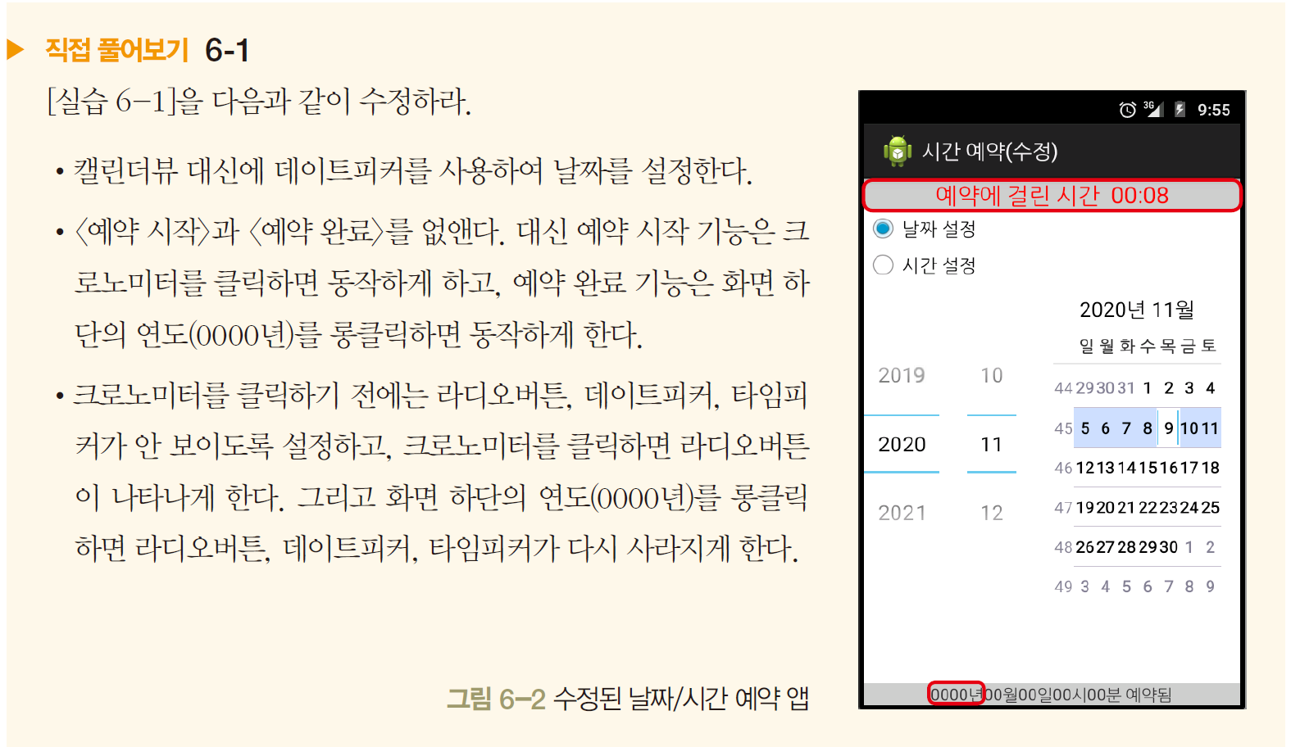


Slide 2
직접 풀어보기 6-1
예약시작 버튼 만듬 예약시작을 누를 경우: 날짜설정, 시간설정 보임
화면 하단의 연도를 롱클릭하면 변경되는 것 -> 아래쪽 라인을 클릭시에 예약됨으로 변경

Slide 3
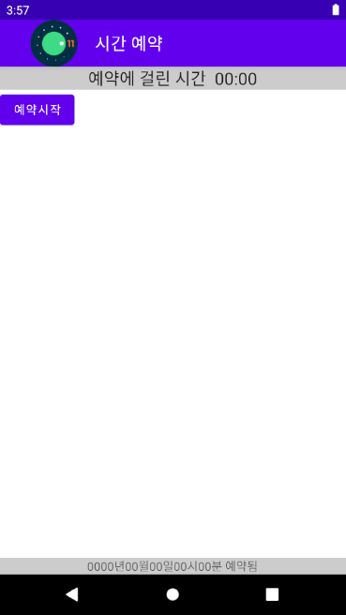
초기 화면
예약시작 버튼 만듬

Slide 4
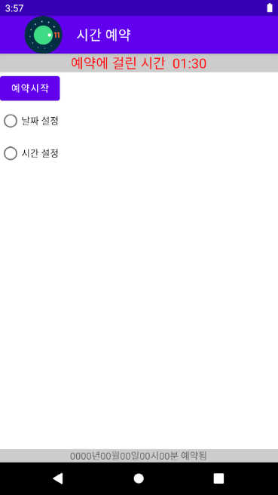
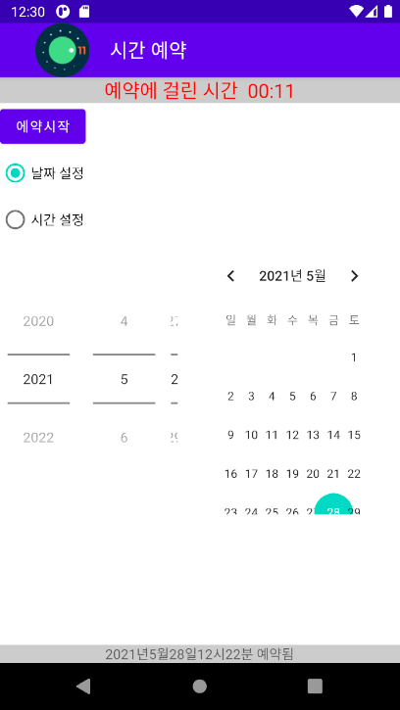



예약시작을 누를 경우: 날짜설정, 시간설정 보임
날짜 설정을 누른 후 아래쪽에 설정 탭을 누르면 예약된다.

Slide 5
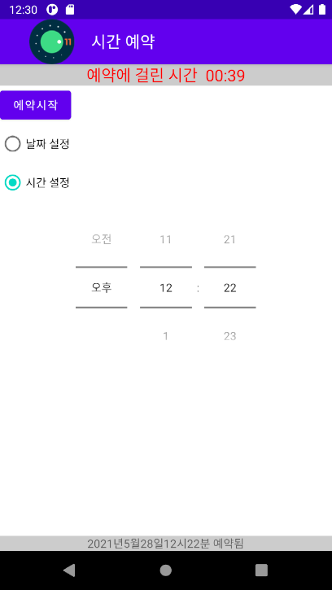



시간 설정 화면 :
화면 하단의 연도를 롱클릭하면 변경되는 것 -> 아래쪽 라인을 클릭시에 예약됨으로 변경

Slide 6
self0601_main_org.xml

Slide 7
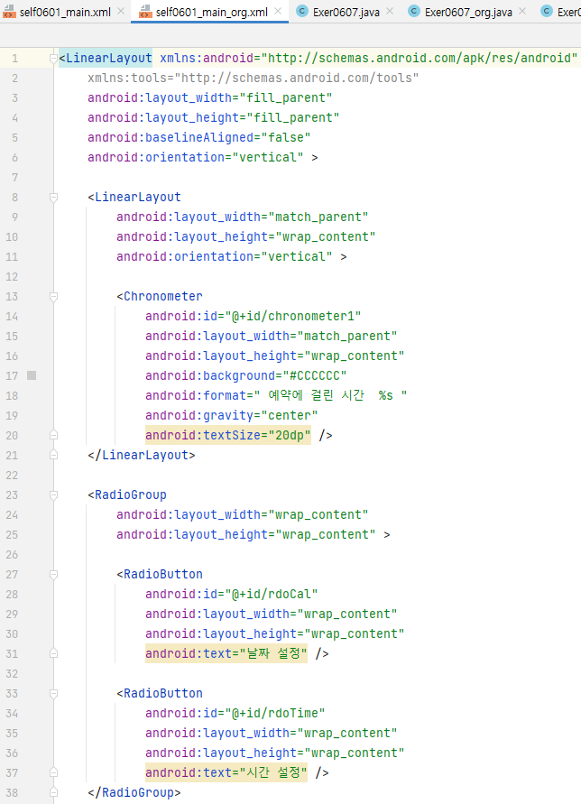
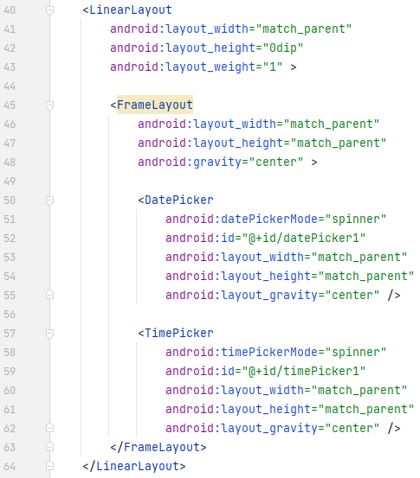


Slide 8
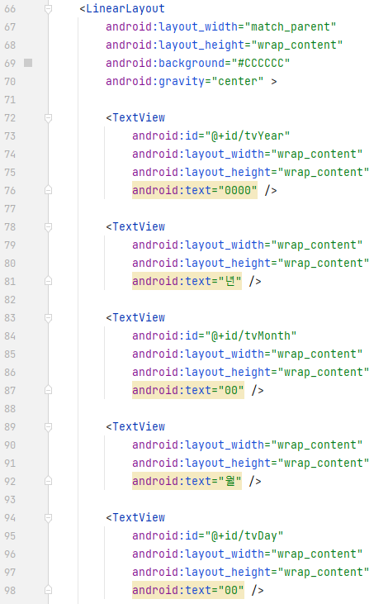
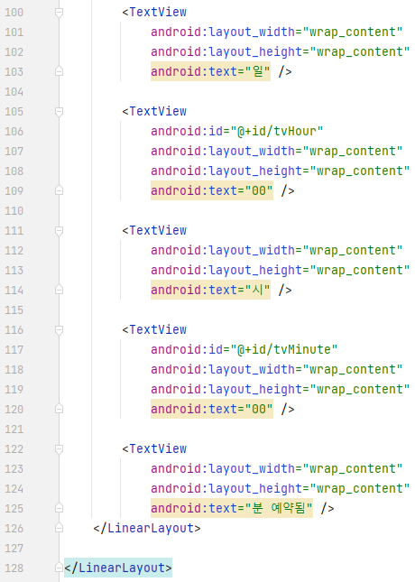

Slide 9
Self0601_org.java

Slide 10
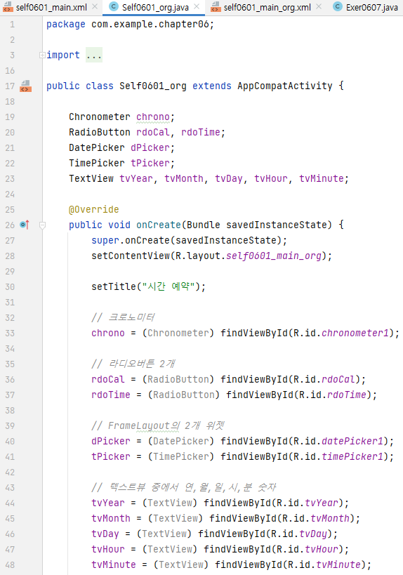
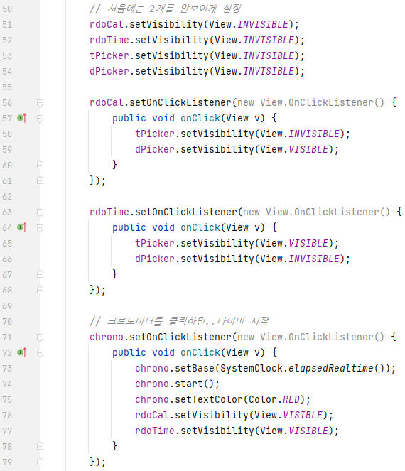





Slide 11
